Slide 1
Отчет по нравственно патриотическому воспитанию у детей в младшей группе «Цыплята»
Подготовила воспитатель:
МДОАУ «Десткий сад № 60
Демке К.А.

Slide 2
Цель: формирование нравственно-патриотических чувств детей через различные виды деятельности.
Задачи:
• воспитание у ребенка любви и привязанности к своей семье, дому, детскому саду, улице, городу
• формирование бережного отношения к природе и всему живому
• воспитание уважения к труду
• развитие интереса к русскому народному творчеству, сказкам, играм
• формирование элементарных представлений о том, что такое хорошо и что такое плохо
• формирование взаимопонимания и дружбы между детьми, сопереживания

Slide 3
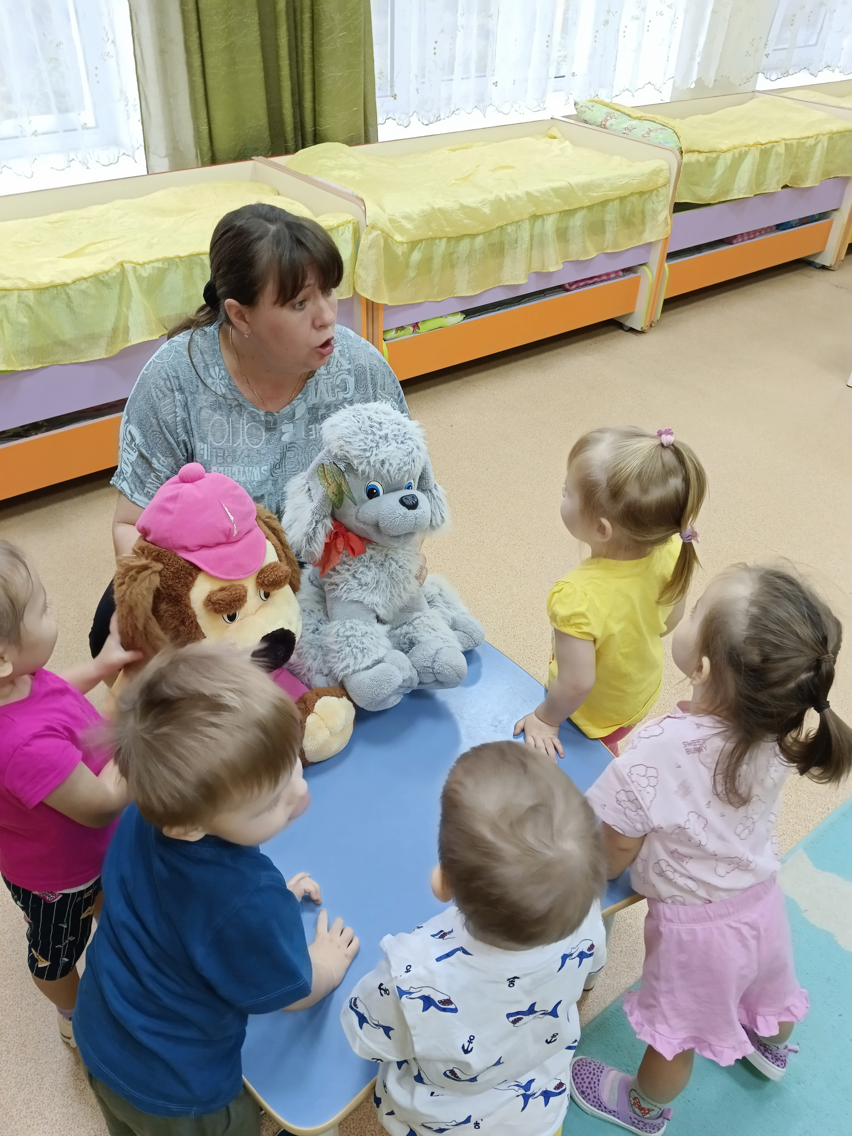
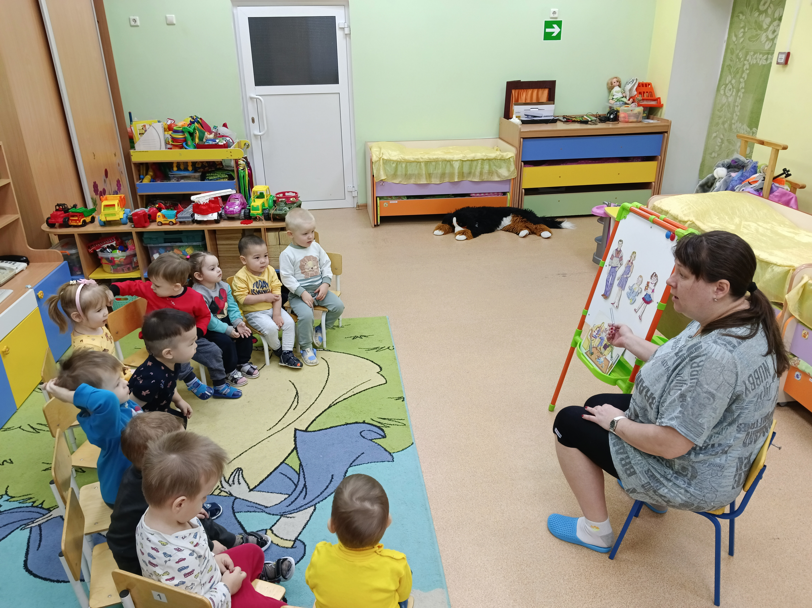
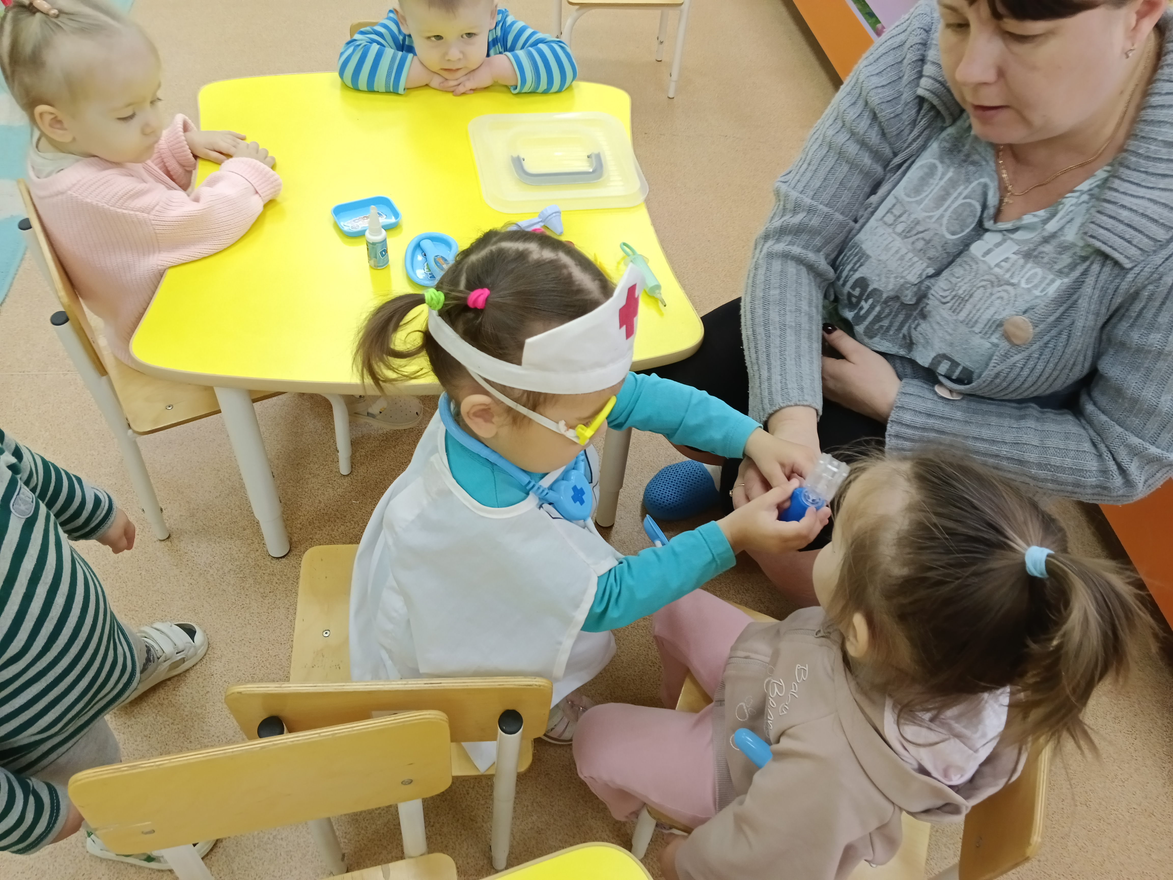
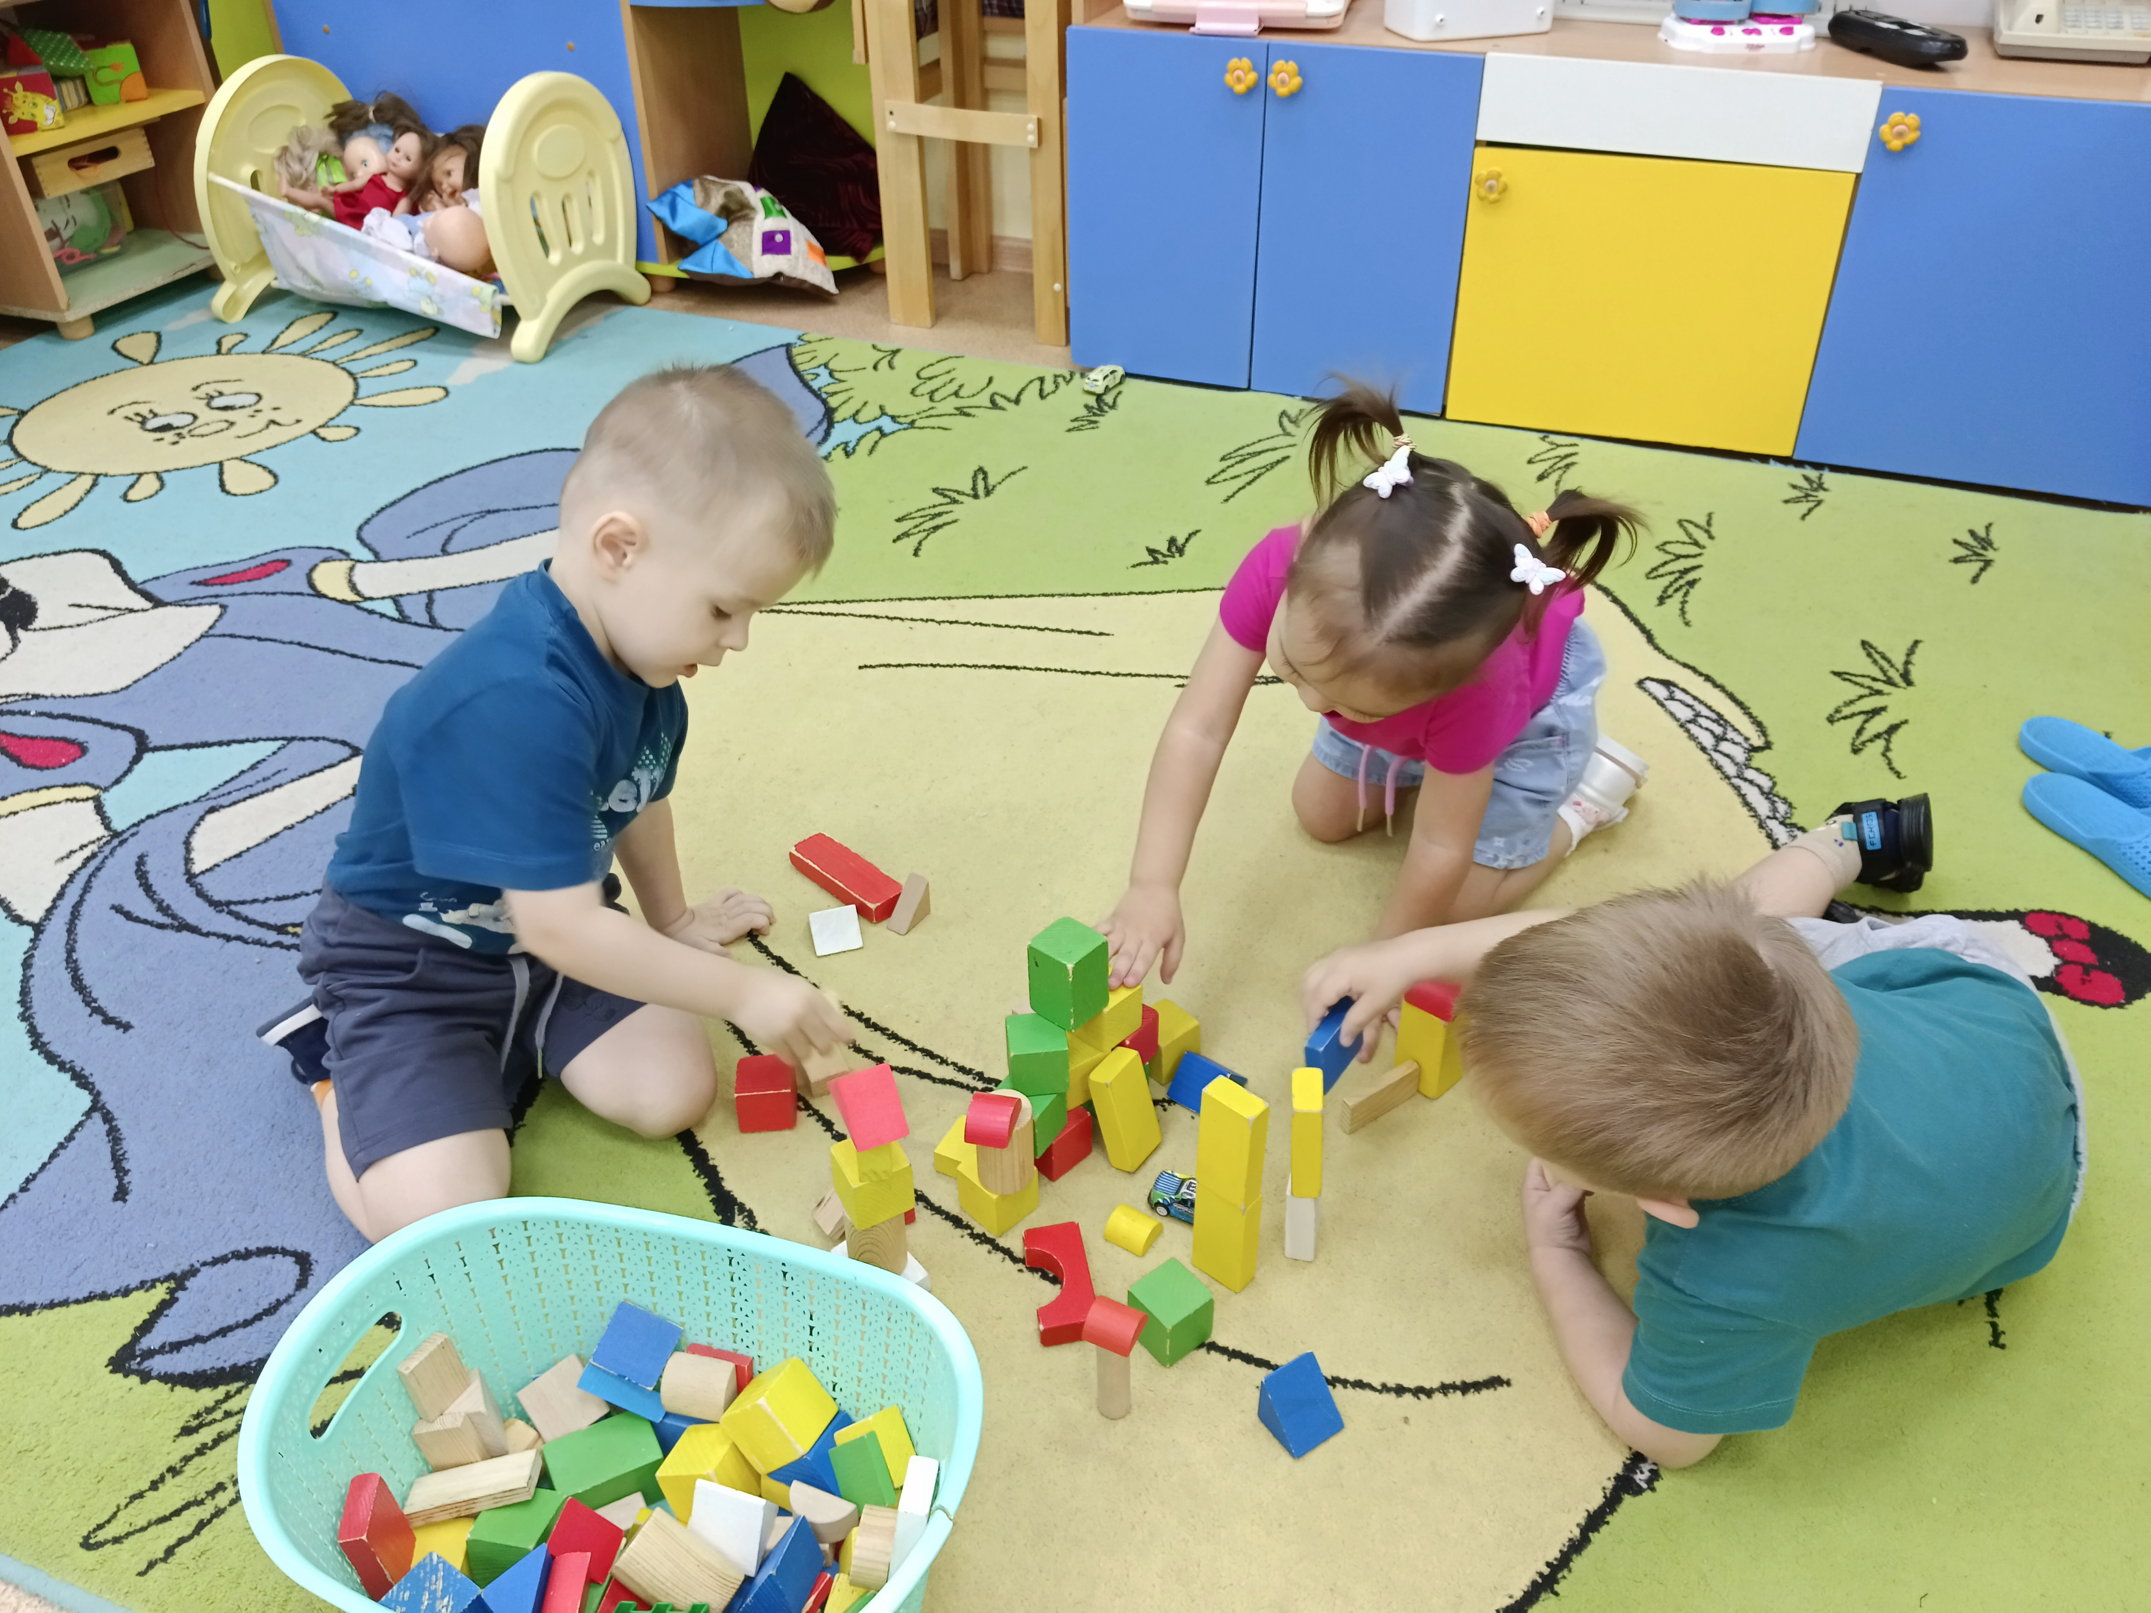
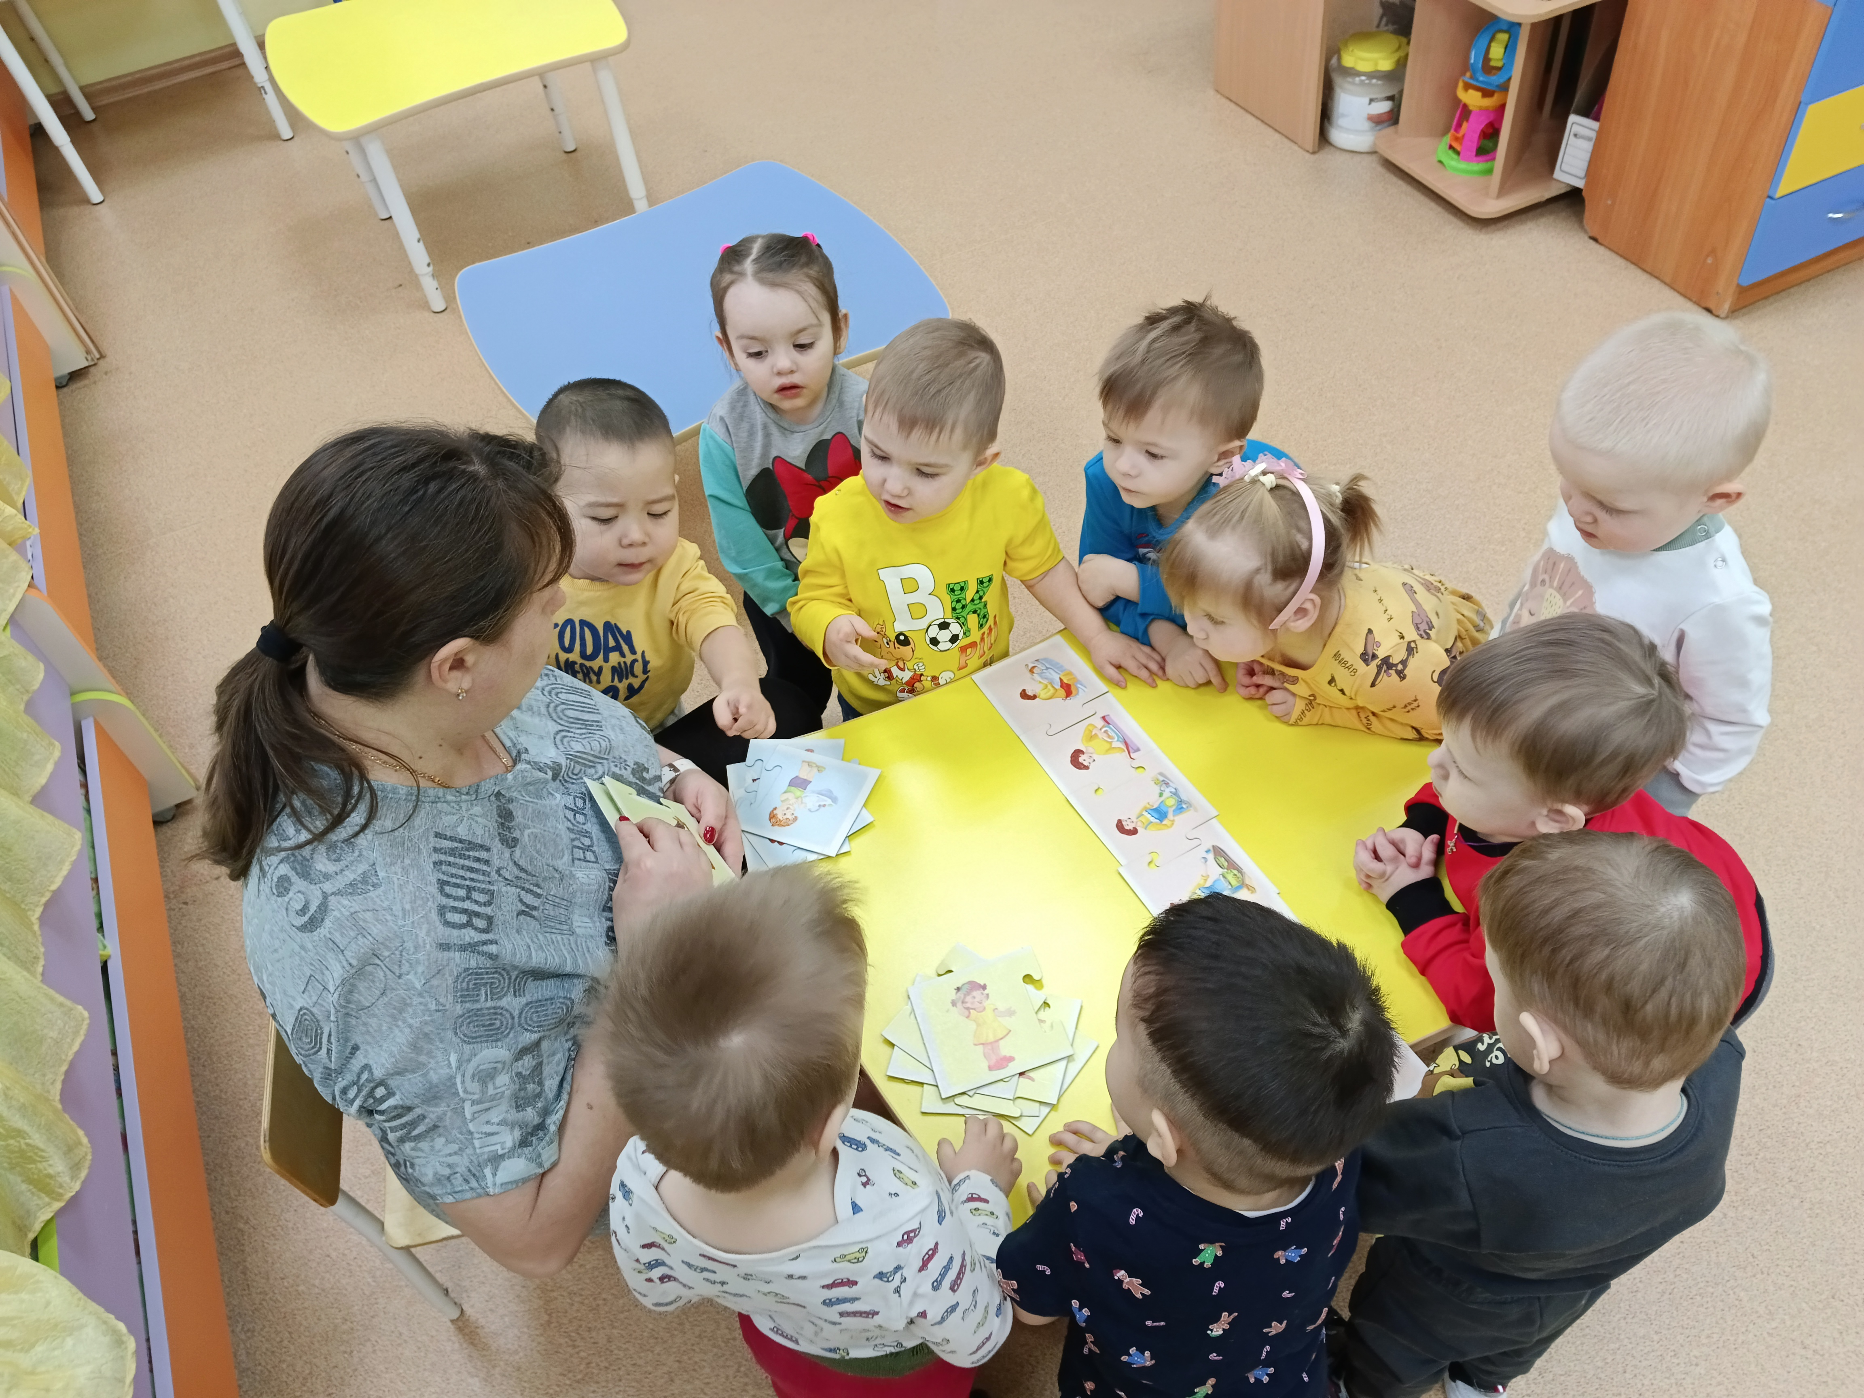
Знакомство с понятием «Семья»
Фрагменты занятия «Моя семья»
Моя мама - врач
Фрагмент занятия «У нас в гостях собачья семья»
Строим дом для своей семьи

Slide 4
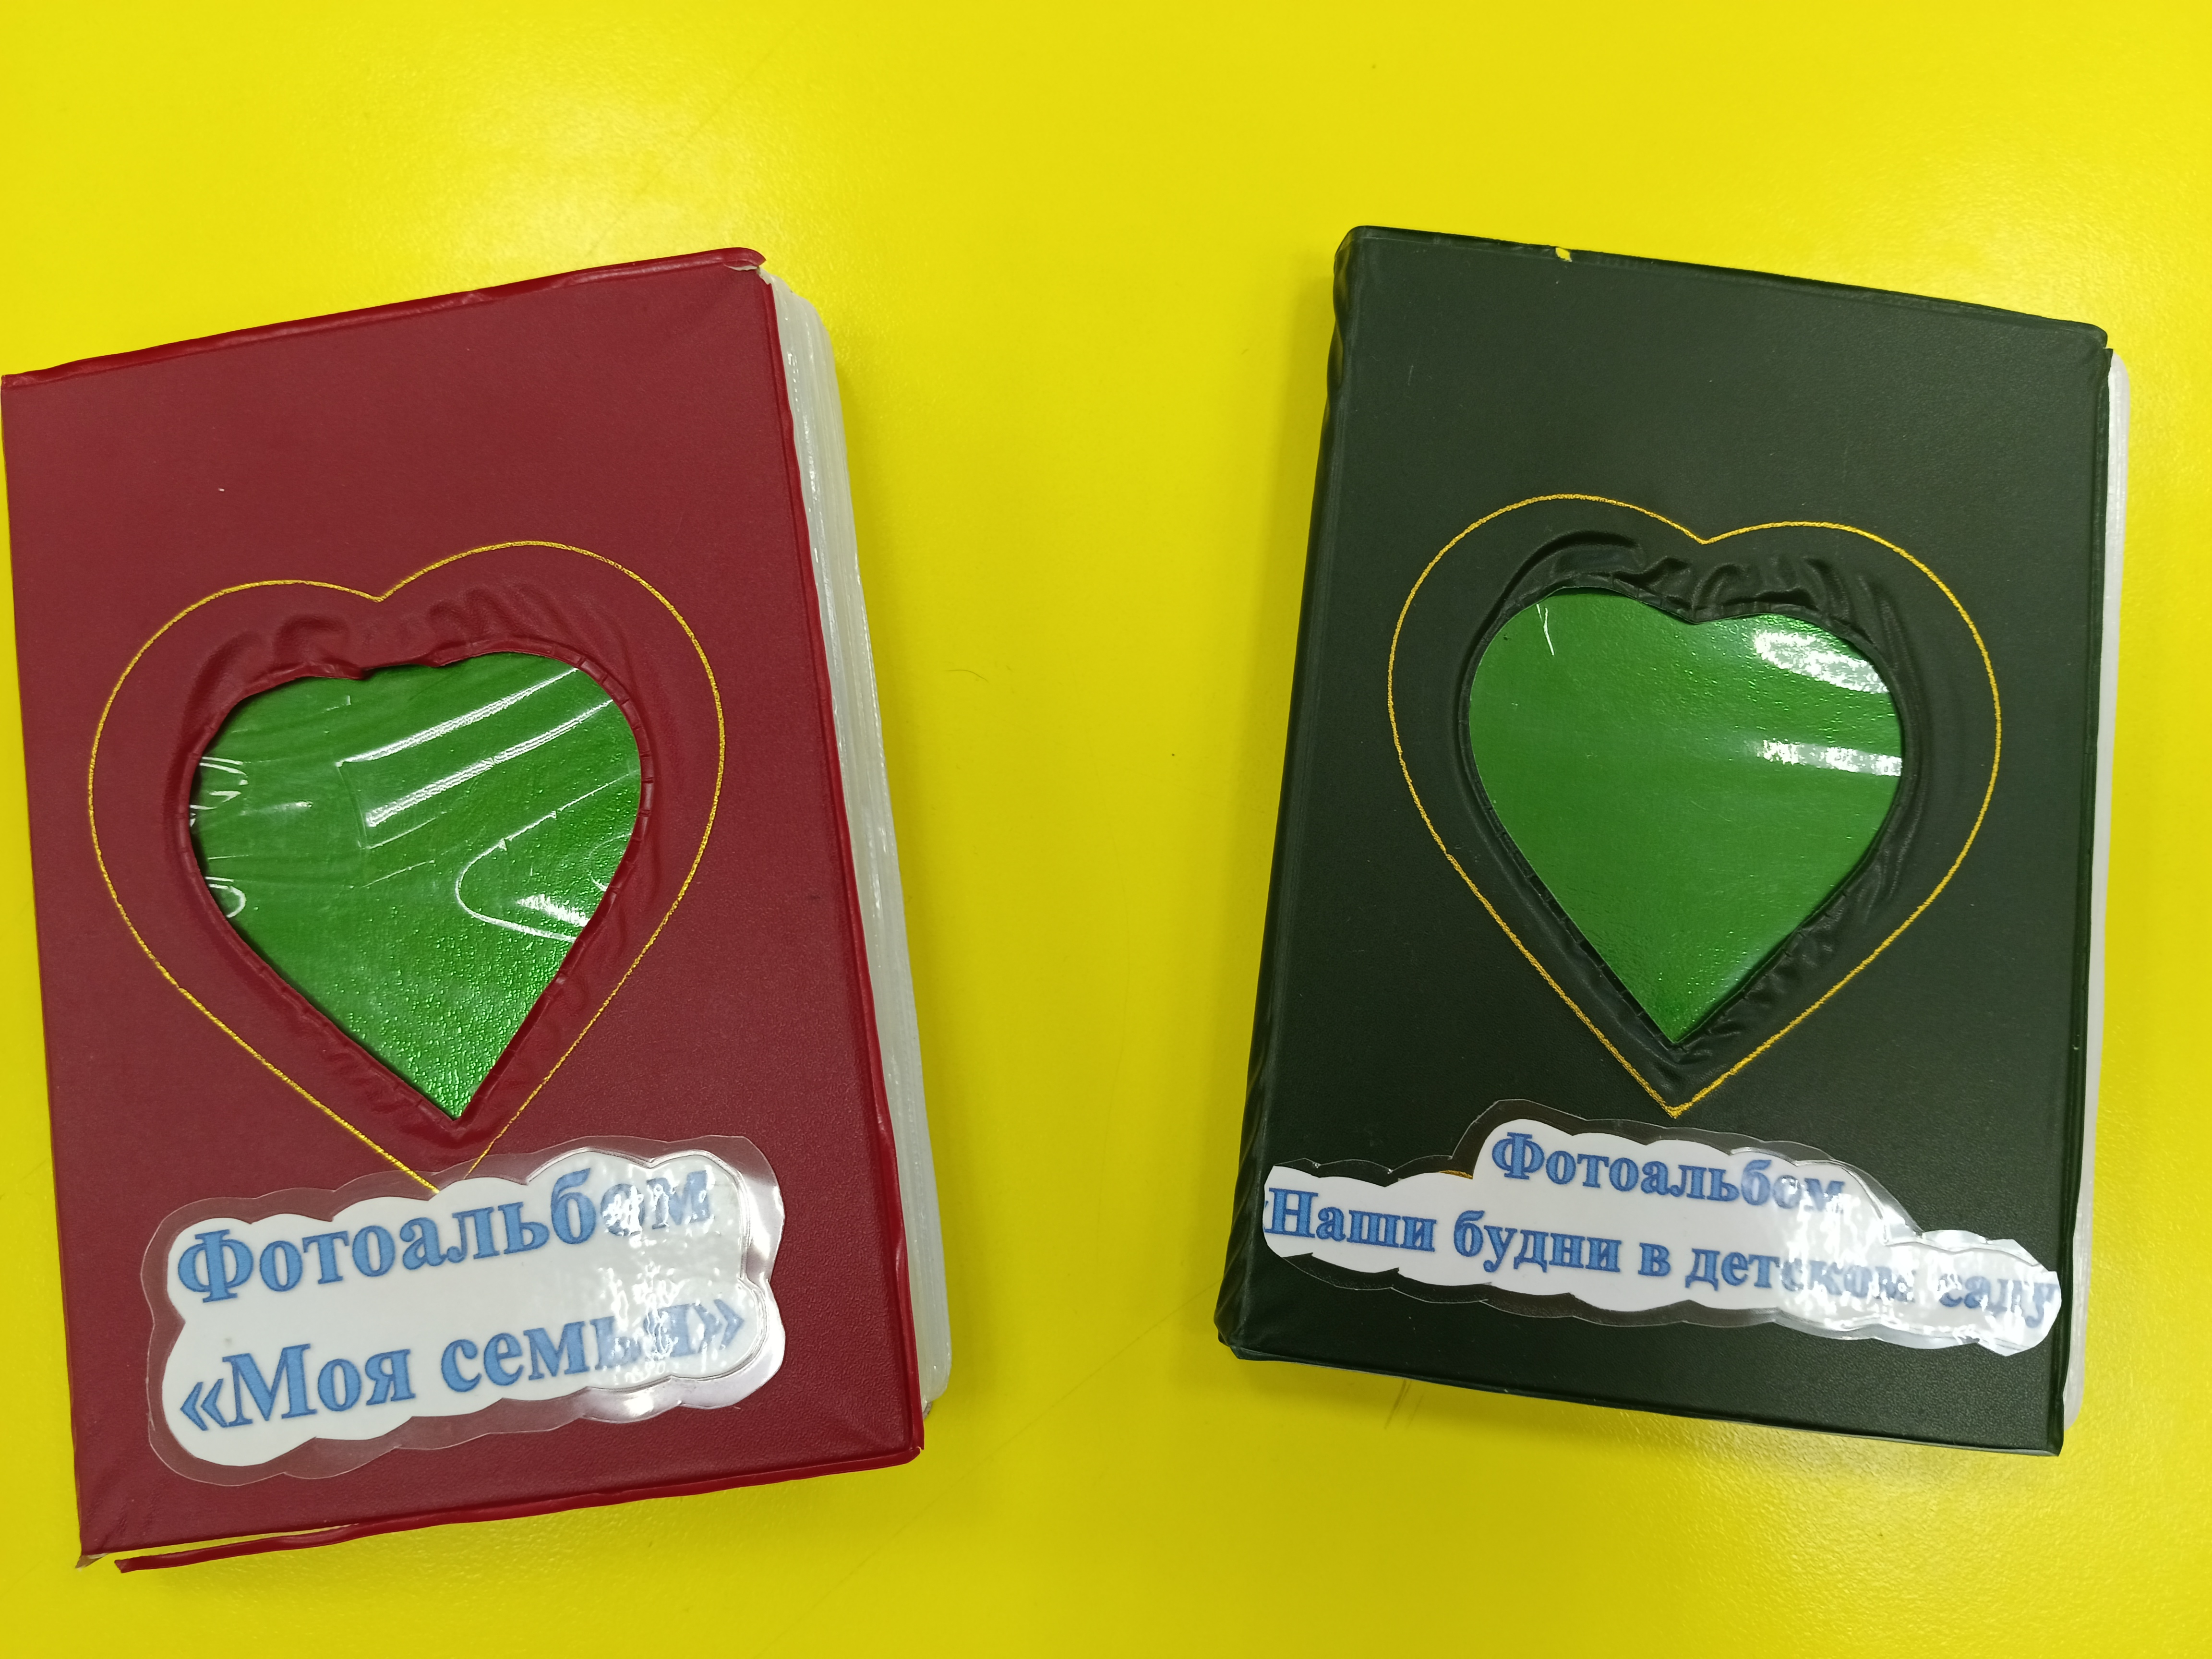
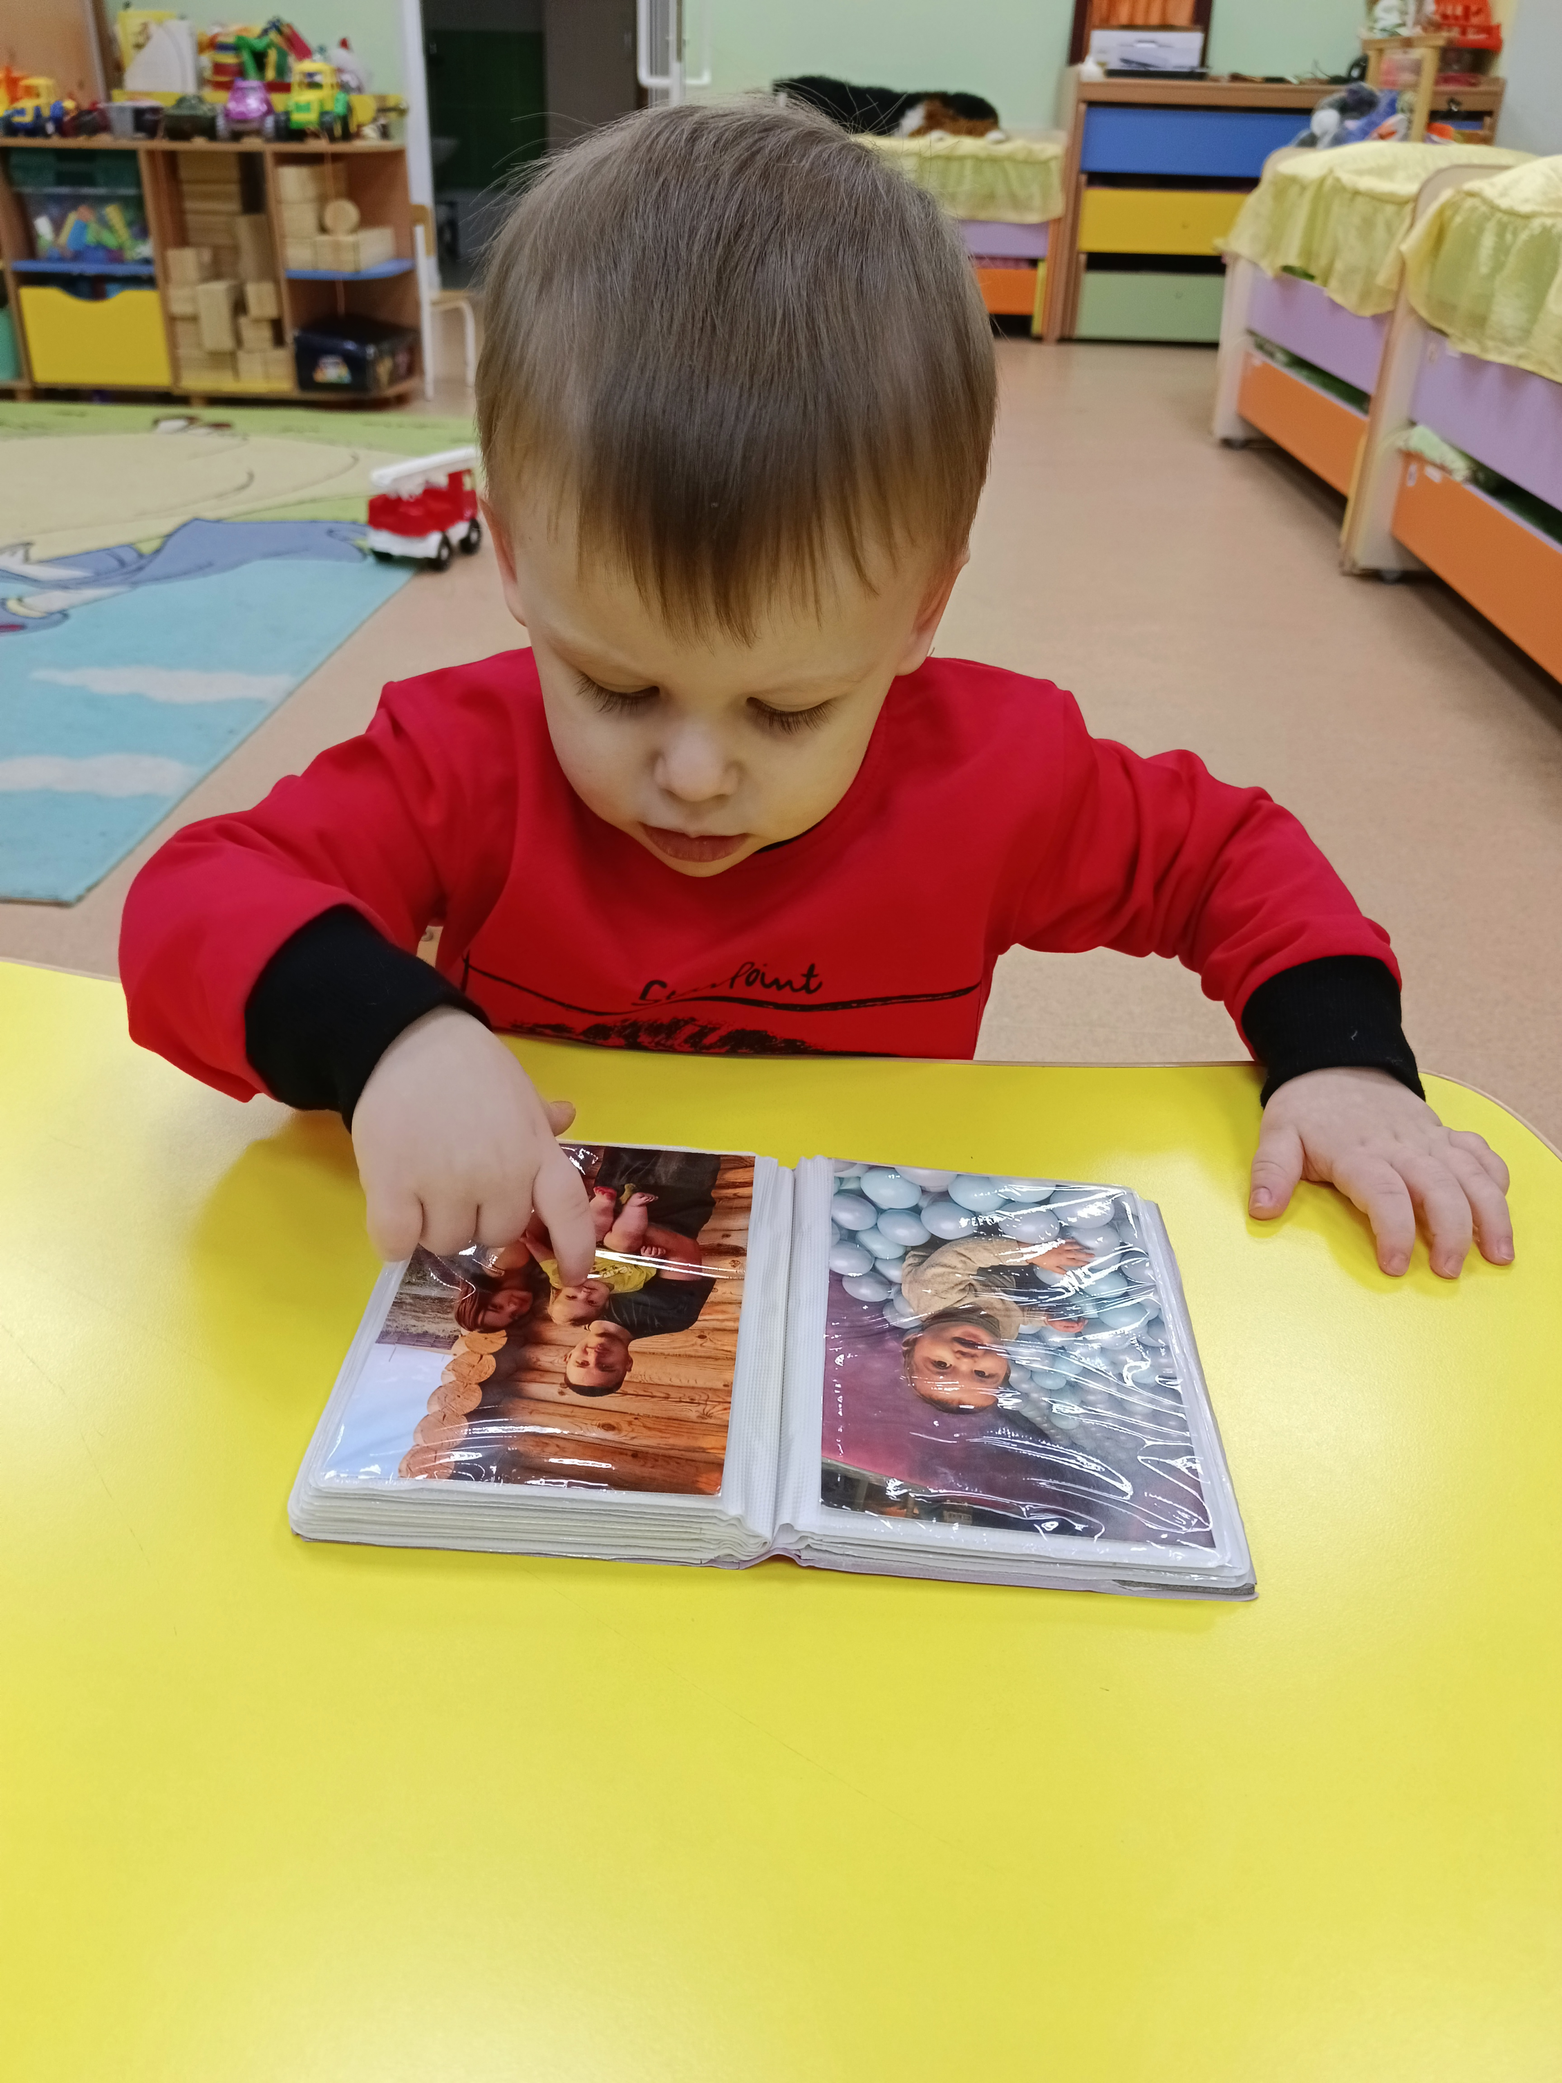
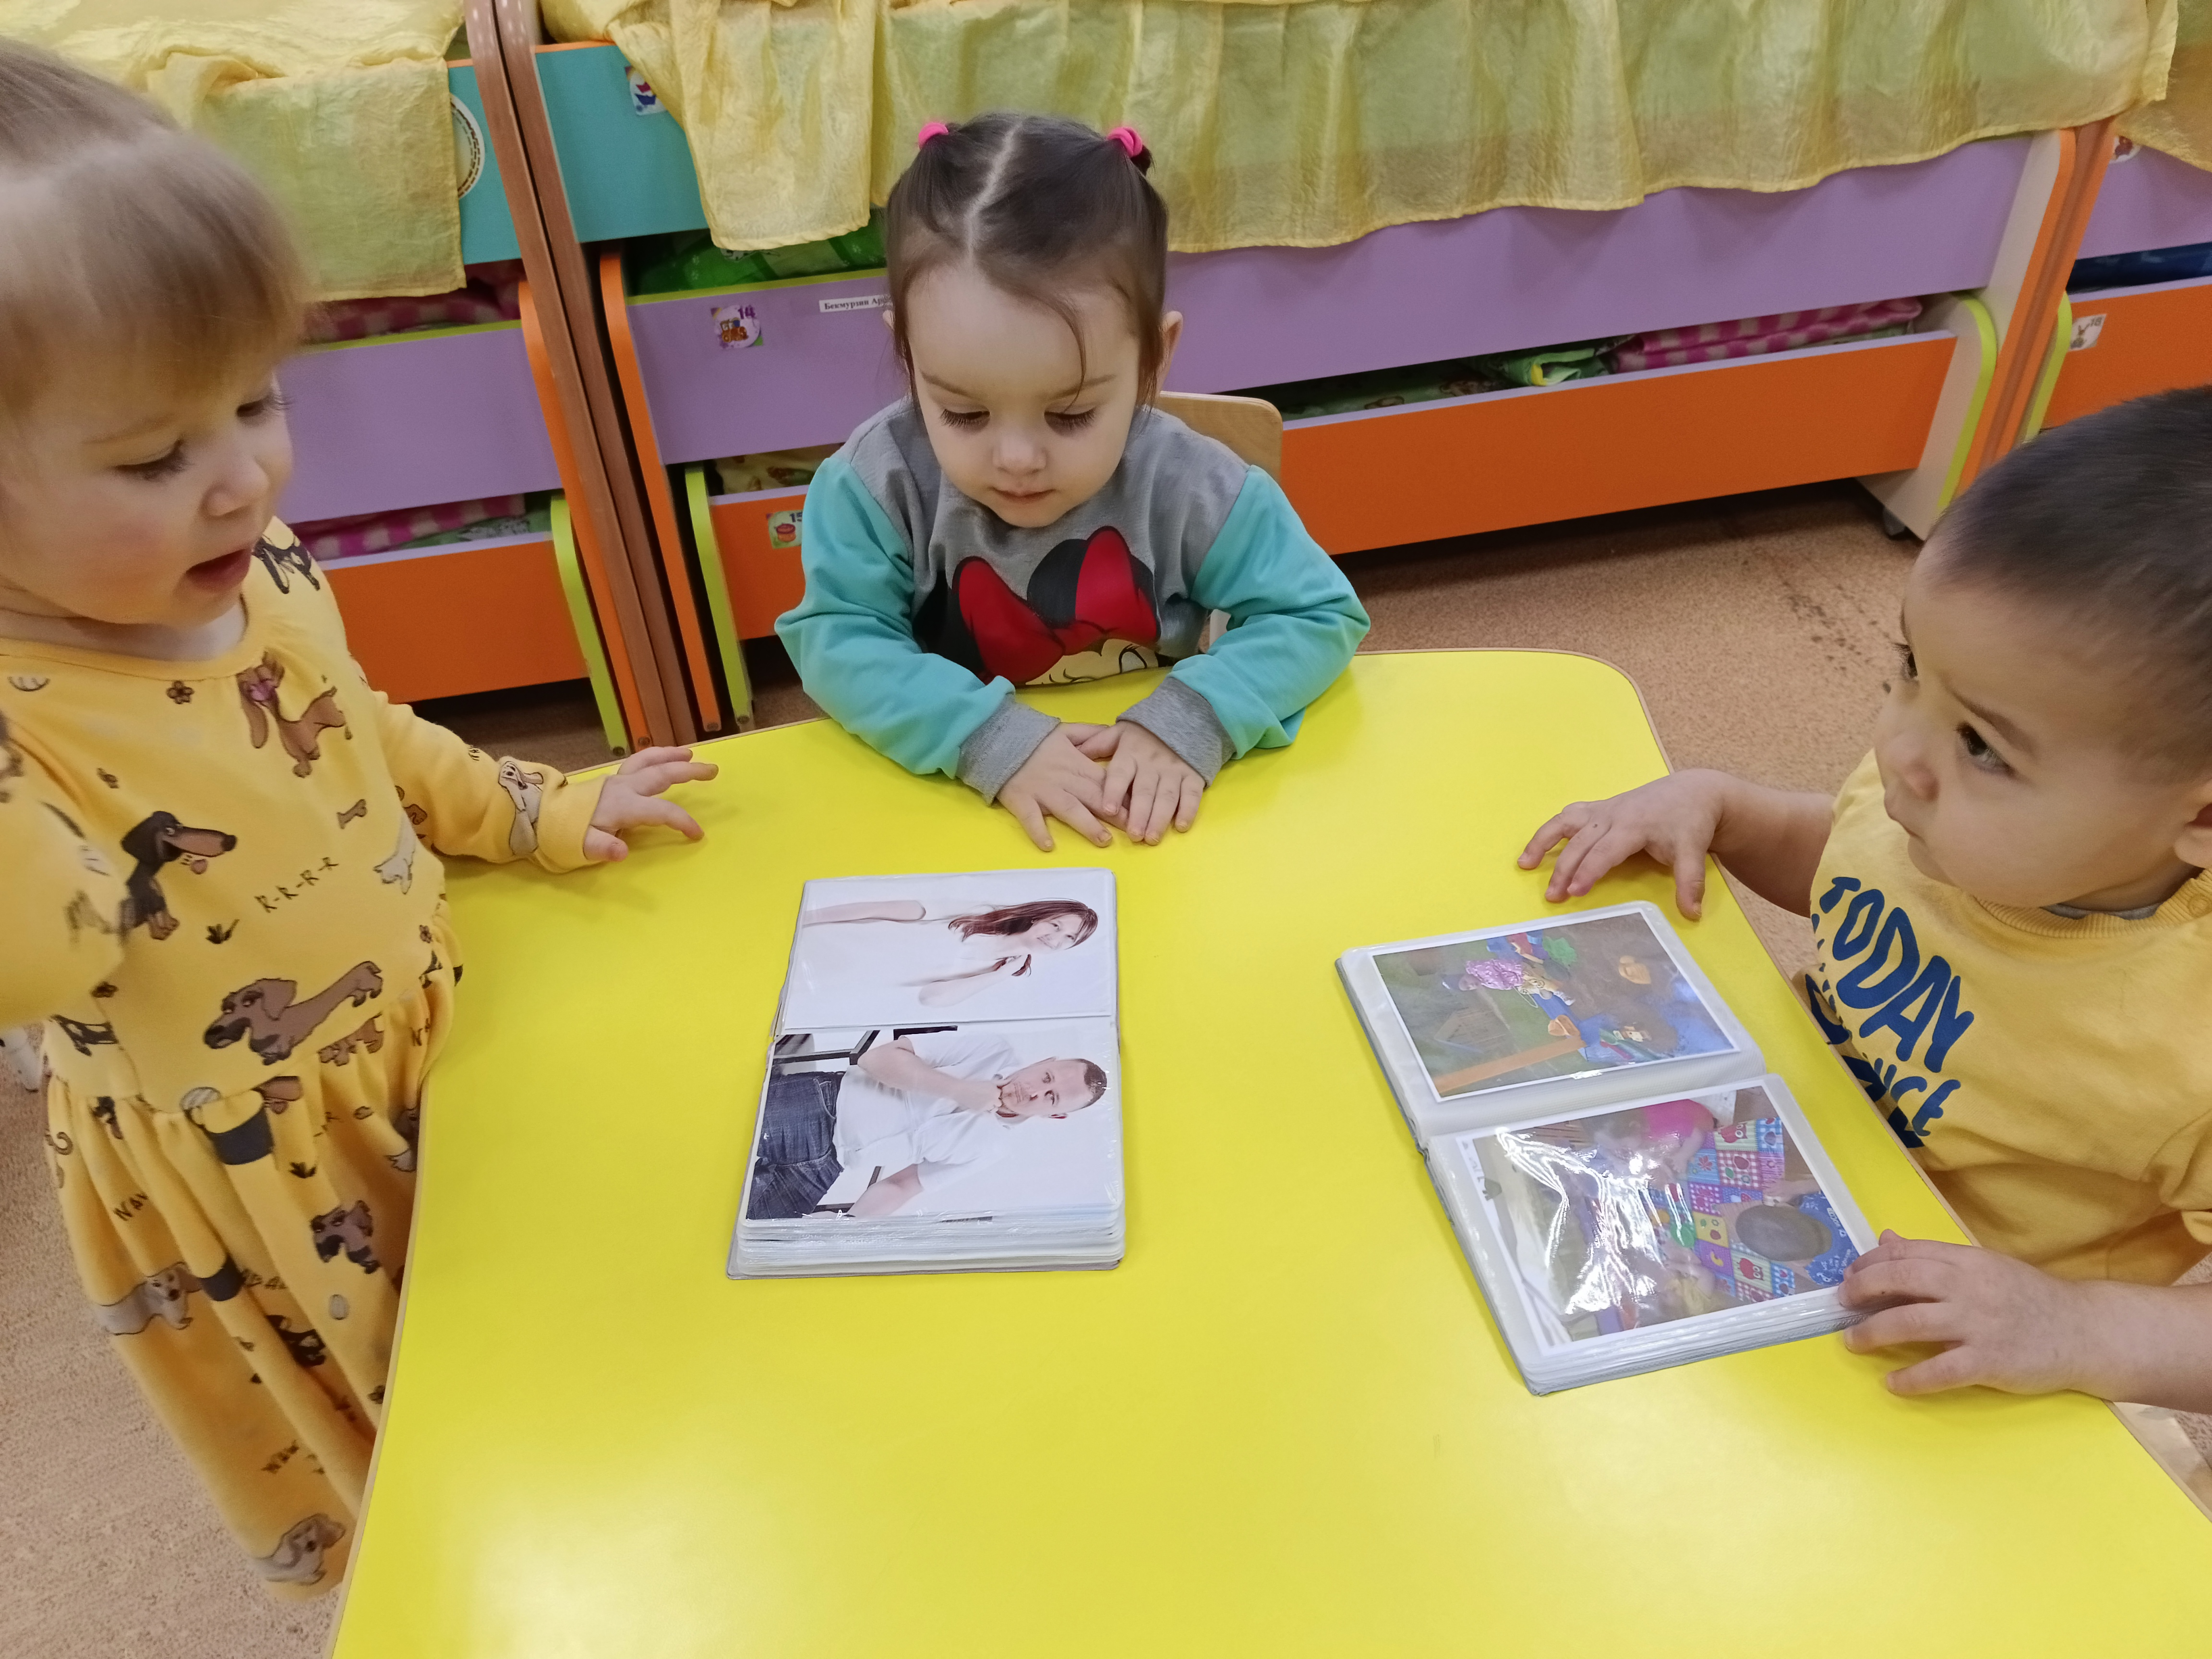
Фотоальбом «Моя Семья» «Наши будни в детском саду»

Slide 5
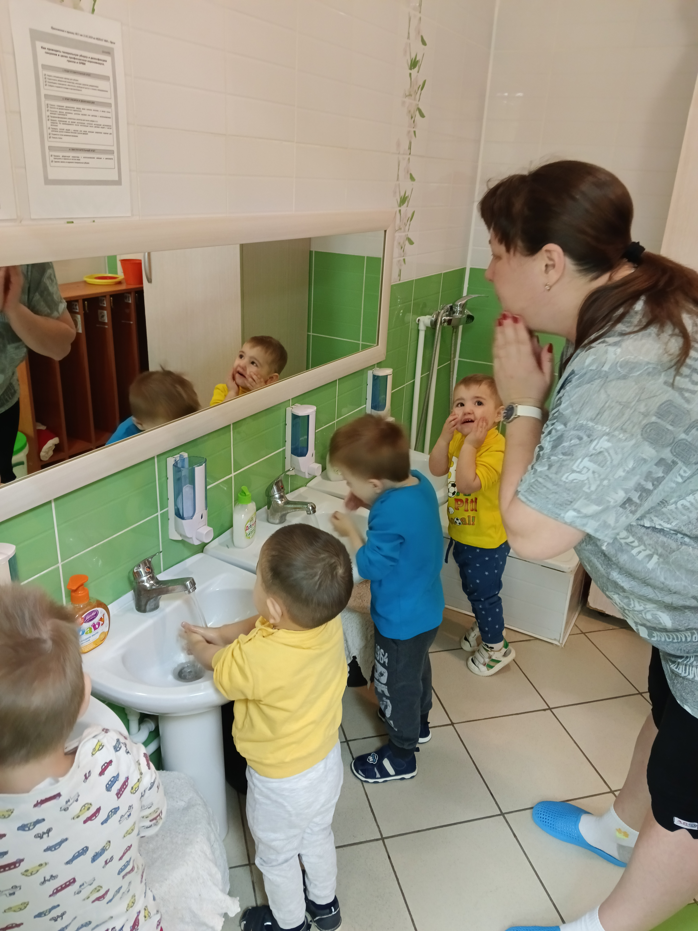
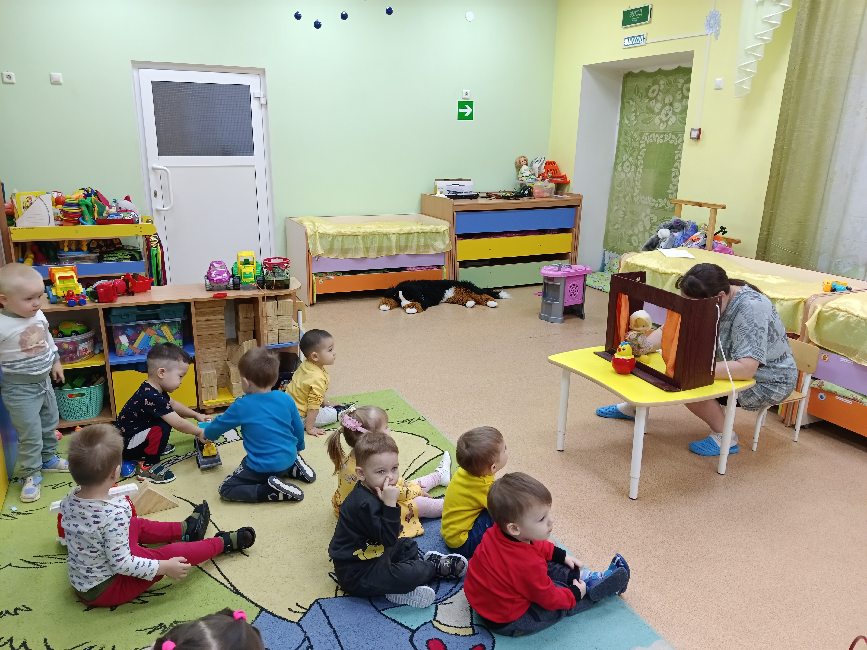
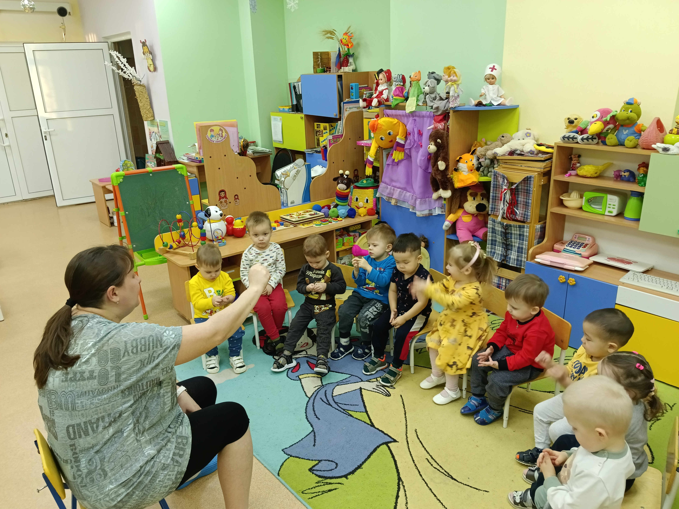
Чтение сказок, потешек, заучивание пальчиковых игр

Slide 6
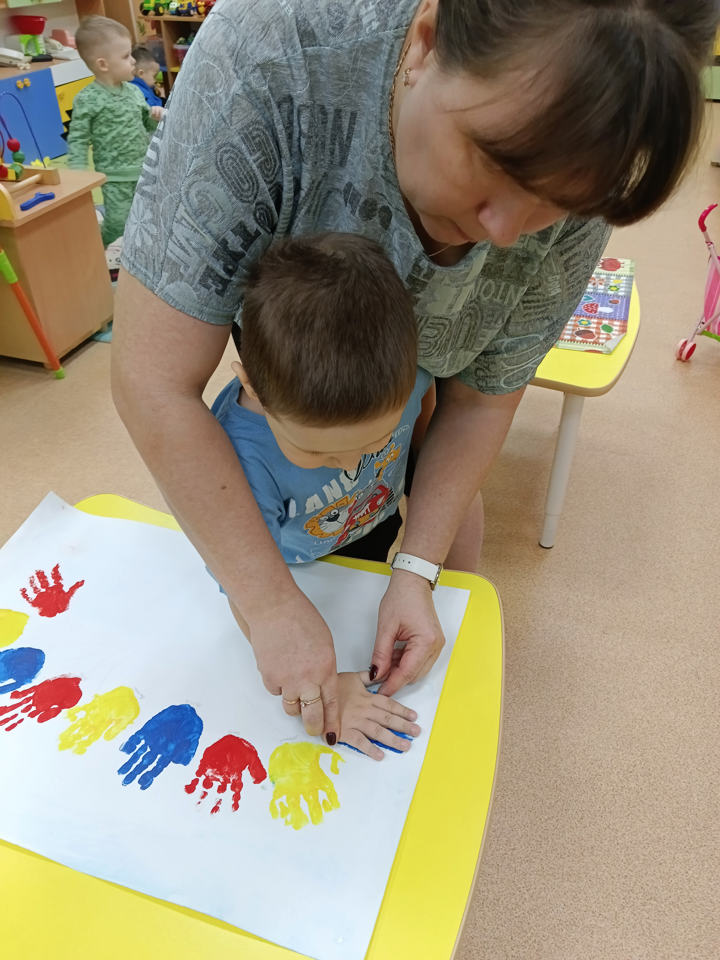
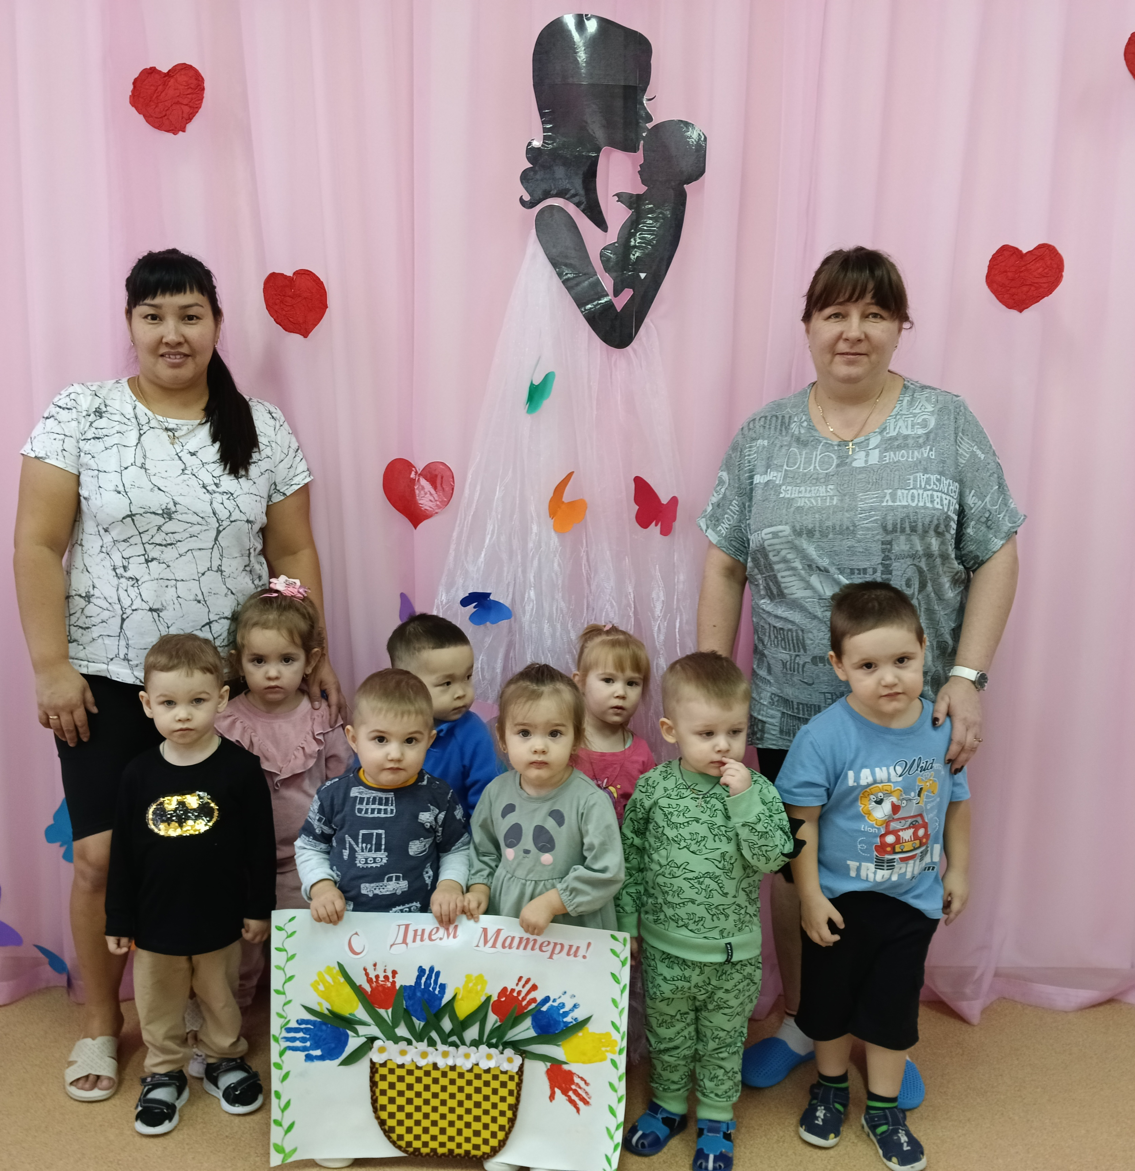
Подарок ко дню матери

Slide 7
Если в раннем возрасте начать знакомить детей с родной культурой, родной речью, произведениями устного народного творчества, с семейными ценностями, то это будет способствовать развитию духовного, нравственного и эстетического воспитания. Вследствие этого дети научатся сохранять все культурные ценности нашей Родины, будут жить, даря миру свои таланты, прославляя нашу Родину.

